Slide 1

Національний колорит японської казки

Slide 2
Національний колорит - зображення у творі своєрідності національних характерів, зовнішнього вигляду героїв, побуту, говірки тощо

Slide 3
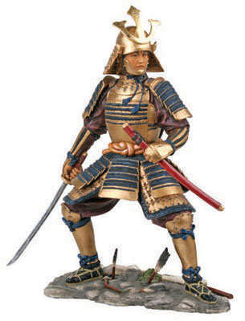
Самурай воїн у давній Японії, слуга правителя

Slide 4
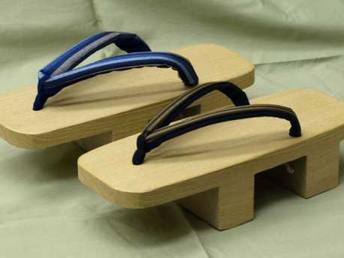
Гета - дерев’яні сандалі без задника з двома поперечними підставками

Slide 5
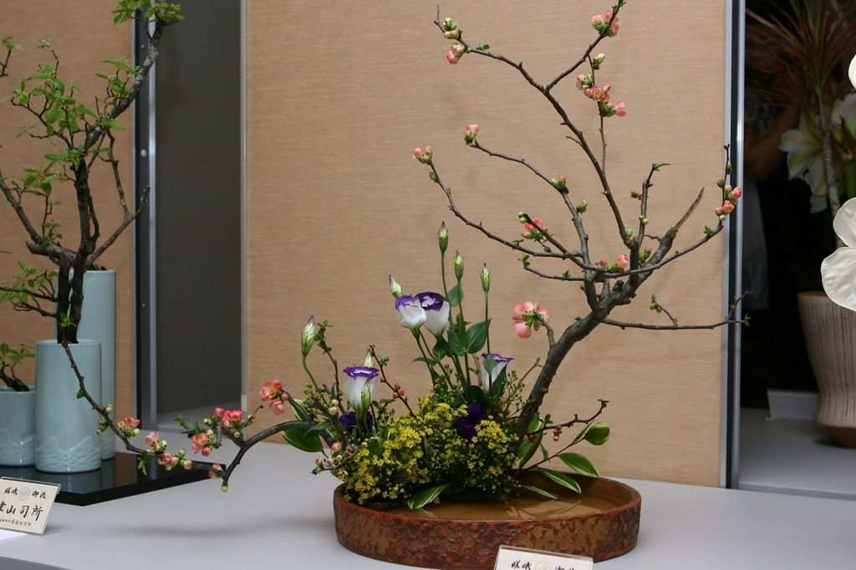
Ікебана - мистецтво створювати композиції з квітів

Slide 6
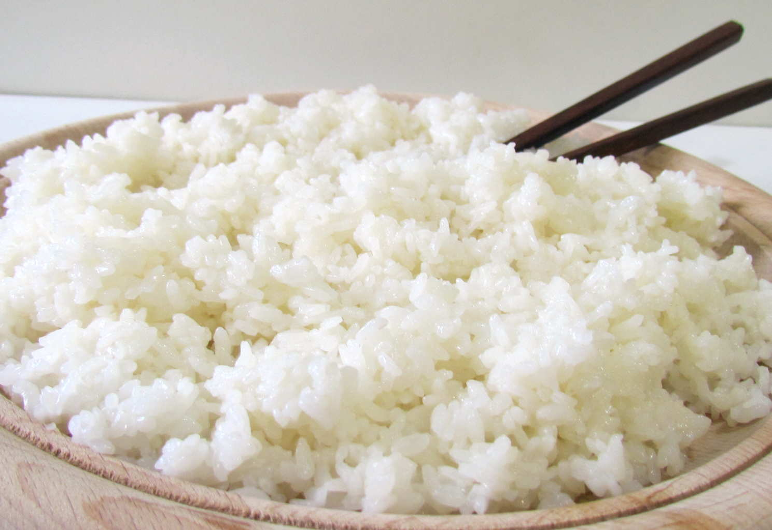
Рис - традиційна їжа японців, основа багатьох страв
Хасі - палички для їжі

Slide 7
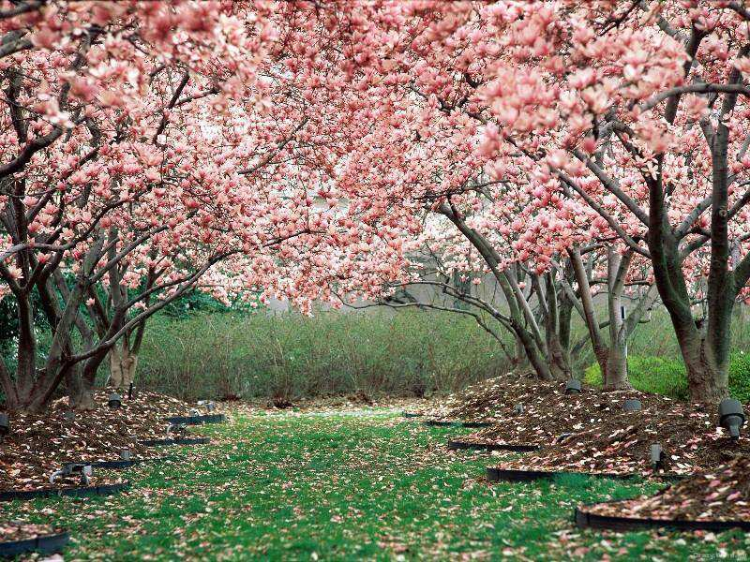
Сакура - назва вишні в Японії, один з національних символів цієї країни

Slide 8
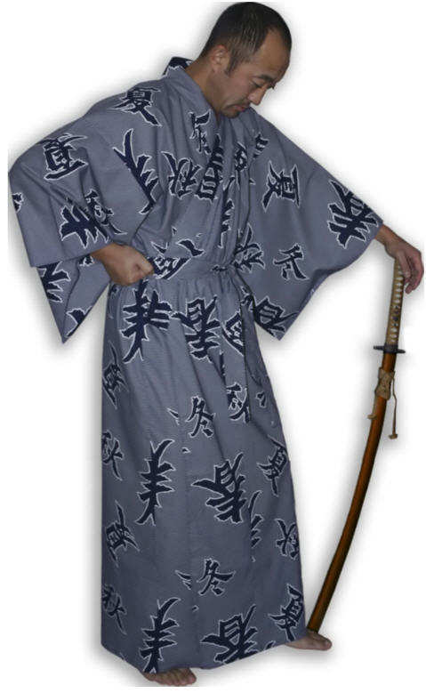
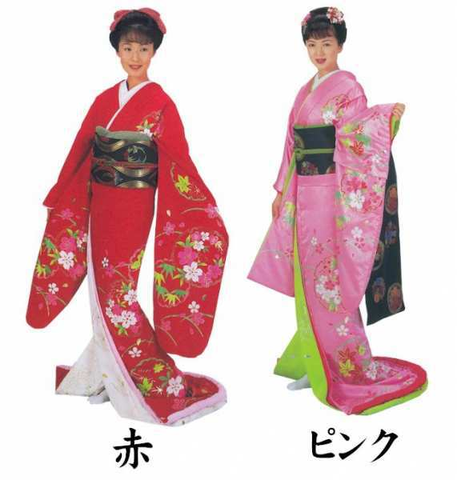
Кімоно - традиційне національне вбрання в Японії

Slide 9
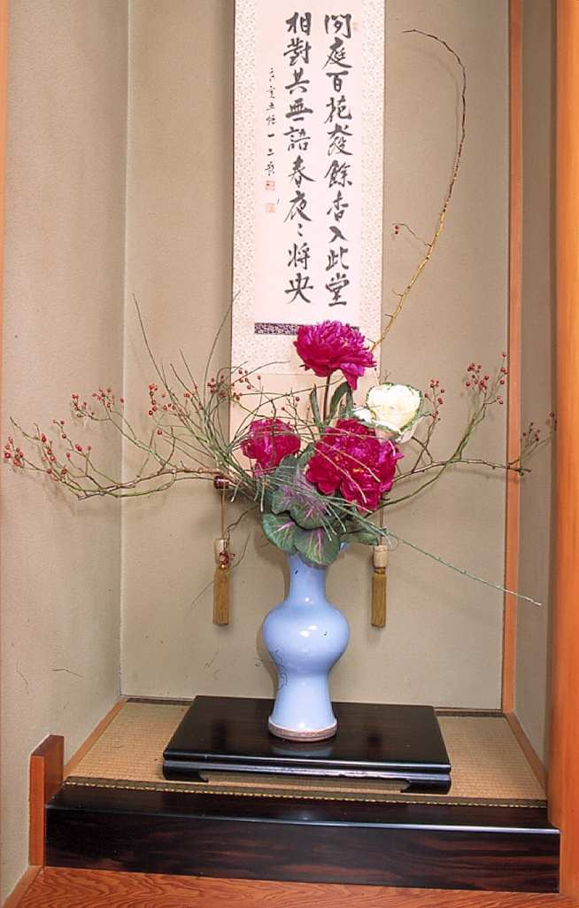
Какемоно -
довгі смуги паперу із зображенням ієрогліфів або явищ природи, якими японці прикрашають помешкання

Slide 10


Slide 11
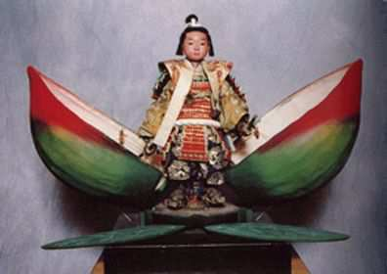
Момотаро –
Хлопчик – Персик

Slide 12
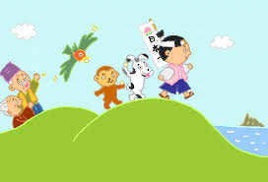
Момотаро та його друзі

